Slide 1
Множественное число имен существительных

Slide 2
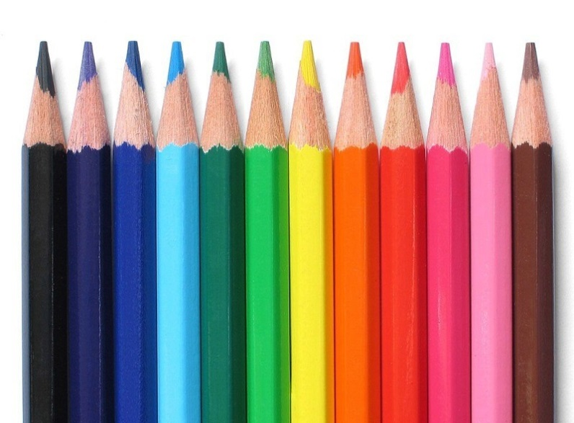
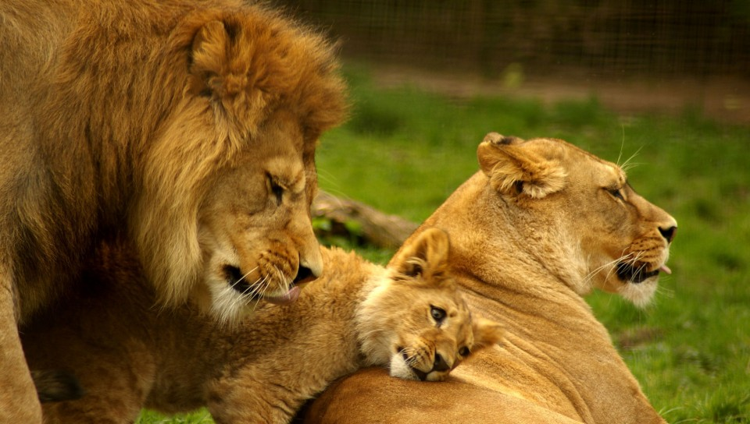
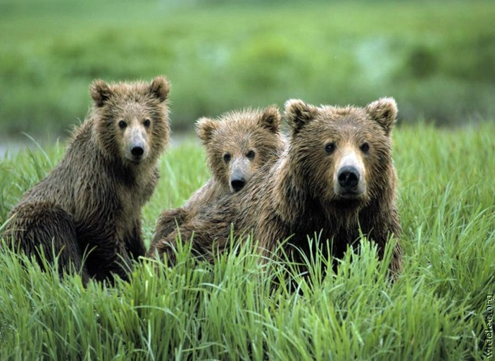
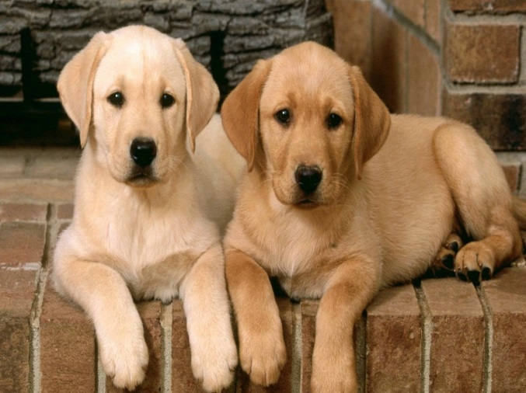
Если слово заканчивается на звонкий согласный или гласный, то окончание будет звучать [z]

Slide 3
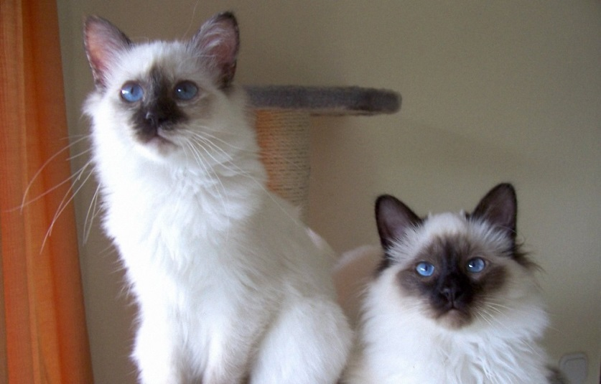
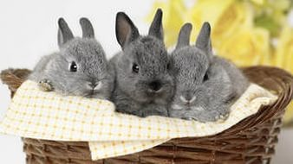
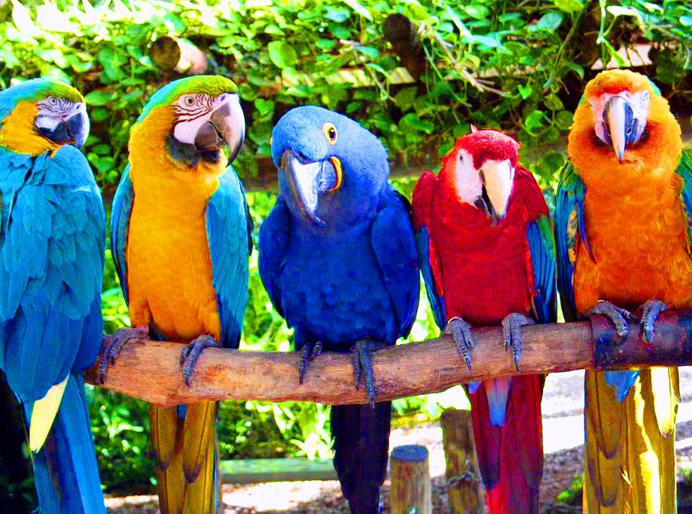
Если слово заканчивается на глухой согласный, то окончание будет звучать [s]

Slide 4
Если слово заканчивается на [ s ] или [ z ], то окончание будет звучать [ iz ]
Notes:
z

